Slide 1
Распознавание активности человека по датчикам смартфона
Двухэтапная модель «положение телефона → активность»: остаточная 1D-CNN и физические правила, вычисления целиком на устройстве
Драгунский Даниил · октябрь 2026
Notes:
Задача — распознать, что делает человек, по датчикам телефона в реальном времени и на самом устройстве. Ключевая идея работы: сначала определяется, где находится телефон, а затем активность — с учётом положения.

Slide 2

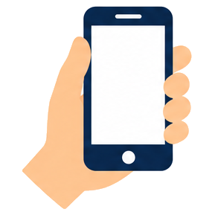
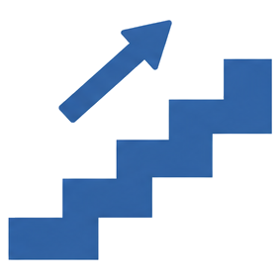

Задача и в чём её трудность
Классифицировать окно 2,56 с сигналов телефона в один из 6 классов — в реальном времени и без сервера
Постановка
Вход: акселерометр и гироскоп (3 оси, 50 Гц), освещённость, датчик приближения
Выход 1 — положение: карман, рука, у уха, стол
Выход 2 — активность: покой, ходьба, бег, подъём и спуск по лестнице, велосипед
Ограничения: решение каждые 1,28 с, вычисления на телефоне (TensorFlow Lite)
Критерий: точность на людях, которых модель не видела при обучении (subject-independent)
Ориентация неизвестна
Положение меняет сигнал
В кармане телефон повёрнут как угодно: одно и то же движение даёт разные сигналы по осям x, y, z
Мах руки раздувает амплитуду: ходьба с телефоном в руке похожа на бег, жест — на шаг
Ходьба ≈ лестница
Разные люди
Темп шага совпадает; лучший одиночный признак разделяет их лишь с AUC 0,72
Разброс признаков между людьми для ходьбы и лестницы больше, чем между этими классами
Notes:
Источники трудности: неизвестная ориентация телефона, влияние положения на сигнал, сходство ходьбы и лестницы и разброс между людьми. Поэтому оцениваем только на новых людях.

Slide 3
Датчики смартфона и частота дискретизации
Частота дискретизации определяет, какие детали движения вообще можно увидеть в сигнале
Сенсор | Измеряемая величина | Частота дискретизации | Назначение в системе
Акселерометр | ускорение по 3 осям, м/с² | 100 Гц → 50 Гц | вход сети активности; наклон, шаги, навигация
Гироскоп | угловая скорость по 3 осям, рад/с | 100 Гц → 50 Гц | вход сети активности; ориентация, дрожь руки
Магнитометр | индукция магнитного поля по 3 осям, мкТл | 50 Гц | курс в навигации; в модели не участвует
Датчик освещённости | освещённость, лк | неизвестна, но не нужна | признаки положения: «темно» < 10 лк
Датчик приближения | расстояние, см | неизвестна, но не нужна | признаки положения: закрыт / открыт
Шаг при 50 Гц
вертикальное ускорение, м/с²; точки — отсчёты
≈ 27 отсчётов на один шаг (110 шаг/мин)
Найквист 25 Гц: ритм шага (1–3 Гц) виден
удар стопы — 1–3 отсчёта: его форма и амплитуда измеряются неточно
Все потоки приводятся к единой сетке 50 Гц: такт задаёт акселерометр, остальные каналы берутся последним известным значением. Частота освещённости и приближения неизвестна, но и не нужна: для положения важно только состояние — «темно», «датчик закрыт».
Notes:
Пять сенсоров смартфона. Акселерометр и гироскоп запрашиваются на 100 Гц, но отсчёты приходят с плавающим интервалом, поэтому всё приводится к сетке 50 Гц. Частота освещённости и приближения неизвестна, но она и не нужна: для положения важно только состояние — темно или светло, закрыт датчик или открыт; датчик приближения фактически бинарный. Магнитометр, как акселерометр и гироскоп, даёт три оси. При 50 Гц один шаг — около 27 отсчётов: ритм шага хорошо виден, а короткий удар стопы о пол попадает в один-три отсчёта, и его амплитуда измеряется неточно.

Slide 4

Проблема: ограничения сенсоров смартфона
Мало датчиков и низкая частота дискретизации ограничивают, что можно извлечь из сигнала
Мало датчиков
Низкая частота дискретизации
Один инерциальный блок в одной точке — в исследованиях датчики стоят в нескольких местах тела (Shoaib — 5, RealWorld — 7)
Свет и приближение грубые: приближение даёт всего 2 состояния — «закрыт» и «открыт»
Магнитометр искажается рядом с металлом — в модели не используется
Место и ориентация телефона заранее неизвестны
50 Гц после приведения к единой сетке: частота Найквиста — 25 Гц
Один шаг ≈ 27 отсчётов, удар стопы — 1–3 отсчёта
Интервал между отсчётами плавает: запрошенная частота для Android — только пожелание
По одному отсчёту активность определить невозможно
Следствие: решение нужно принимать по интервалу сигнала, в который попадает несколько шагов, — по окну, а не по отдельному отсчёту
Notes:
Главная проблема — в ограничениях самого телефона. Датчиков мало: один инерциальный блок вместо нескольких на теле, грубые свет и приближение, ненадёжный рядом с металлом магнитометр. И частота дискретизации низкая: 50 Гц, а интервал между отсчётами плавает. Удар стопы — один-три отсчёта. Значит, решение нельзя принимать по отдельным отсчётам — нужен интервал, в который попадает несколько шагов.

Slide 5
Готовые решения: системные API и приложения
Что уже умеют распознавать телефоны «из коробки» и чего не хватает для нашей задачи
Решение | Что распознаёт | Лестница | Положение телефона | Ограничения для задачи
Google Activity Recognition API Android, Play Services | покой, пешком (ходьба / бег), велосипед, транспорт, наклон | нет | не учитывает | закрытая модель; частоту ответов задаёт система; дообучить нельзя
Apple Core Motion iOS, CMMotionActivityManager | покой, ходьба, бег, велосипед, автомобиль | только этажи по барометру | не учитывает | только iOS; закрытая модель
Google Fit, Samsung Health | автоматический учёт ходьбы, бега, велосипеда | нет; этажи по барометру — Samsung Health | не учитывает | итоги за интервалы, а не решение каждую секунду; метод не раскрыт
Шагомер Android TYPE_STEP_DETECTOR / COUNTER | шаги и их число | нет | нет | считает шаги, но не различает вид активности
Эта работа | покой, ходьба, бег, подъём, спуск, велосипед | подъём и спуск по движению | 4 положения, первый этап | открытая модель, дообучение на своём телефоне, объяснение решения
Общее для готовых решений: закрытые модели, положение телефона не учитывается, лестница не распознаётся по движению — только этажи по барометру, и только на части устройств.
Notes:
Системные решения есть на обеих платформах: Activity Recognition API в Android и Core Motion в iOS. Они распознают крупные классы — покой, ходьбу или бег, велосипед, транспорт, — но модели закрыты, положение телефона не учитывается, а лестница по движению не распознаётся: этажи считают по барометру, и только там, где он есть. Приложения здоровья опираются на эти же механизмы и дают итоги за интервалы.

Slide 6



Алгоритмы распознавания: что уже предложено
Подходы из литературы и открытых работ — и почему их нельзя перенести на телефон в кармане напрямую
Пороговые правила
Классическое машинное обучение
Глубокие сети
Учёт места ношения
пороги на амплитуду и частоту окна; так работают шагомеры
SVM, случайный лес, k-NN по статистикам и спектру окна
1D-CNN, LSTM и их сочетания по сырому сигналу
сначала место датчика на теле, затем активность (RealWorld HAR, 2016)
+ просто и экономно
− не различают лестницу; ломаются при смене положения телефона
+ на UCI HAR (телефон на поясе) — до ≈ 96 %
− признаки задаются вручную; чувствительны к ориентации и месту ношения
+ сами находят форму сигнала; лучшие результаты на открытых наборах
− обычно — закреплённый датчик и лабораторные данные; нужна большая разнообразная выборка
+ учитывает, что сигнал зависит от места
− датчики закреплены на теле; свет и приближение телефона не используются
Notes:
В литературе четыре основных подхода. Пороговые правила — основа шагомеров. Классическое машинное обучение на признаках окна даёт высокую точность на UCI HAR, но там телефон закреплён на поясе в одной ориентации. Глубокие сети по сырому сигналу сами извлекают форму движения, но обычно обучаются на закреплённых датчиках. Учёт места ношения — сначала место датчика, затем активность — ближе всего к нашей идее, но использует закреплённые датчики. Мы переносим эту идею на телефон в кармане или в руке: сеть не зависит от ориентации, а положение определяется по сенсорам самого телефона.

Slide 7
Решение: обработка сигнала окнами
Чтобы нивелировать низкую частоту дискретизации, решение принимается не по отдельному отсчёту, а по окну, в которое попадает несколько шагов
Модуль ускорения |a|, м/с² — спуск по лестнице, 18.10
128 отсчётов
= 2,56 с при 50 Гц; ≈ 4–5 шагов при 110 шаг/мин
Сдвиг 64
перекрытие 50 % → решение каждые 1,28 с
Спектр окна
окно 1
разрешение 1 / 2,56 с ≈ 0,39 Гц, уточняется интерполяцией пика
окно 2
окно 3
Что даёт окно
окна по 2,56 с со сдвигом 1,28 с: каждое решение опирается на 4–5 шагов, соседние окна перекрываются на 50 %
устойчивые статистики и спектр вместо одного отсчёта; сеть видит всю форму шагов
Notes:
Решение проблемы низкой частоты — оконная обработка. Сигнал режется на окна по 128 отсчётов, это 2,56 секунды: при обычном темпе ходьбы в окно попадает четыре-пять шагов. Соседние окна перекрываются наполовину, поэтому решение обновляется каждые 1,28 секунды. По окну считаются устойчивые статистики и спектр — разрешение 0,39 Гц, уточняется интерполяцией пика, — а нейросеть видит форму всех шагов окна целиком. Перед нарезкой все датчики приводятся к сетке 50 Гц, а тяжесть отделяется фильтром нижних частот.

Slide 8
Почему окно 2,56 с и сдвиг 1,28 с
Длина окна: виден ритм, но не смазаны переходы; сдвиг: решения часто, но без лишней работы
Длина окна при 50 Гц | 1,28 с 64 отсчёта | 2,56 с 128 отсчётов | 5,12 с 256 отсчётов
Шагов в окне при 96–110 шаг/мин | ≈ 2 — один цикл шага | 4–5 — два полных цикла | 8–9
Разрешение спектра | 0,78 Гц: подъём и ходьба в одной полосе | 0,39 Гц: 1,60 и 1,84 Гц различимы | 0,20 Гц
Целых окон на лестничном пролёте ≈ 6 с | 7–8 | 2–3 | 0–1: окно захватывает площадку
Новое движение заполняет окно за | 1,28 с | 2,56 с | 5,12 с
Сдвиг окна при окне 2,56 с | 2,56 с без перекрытия | 1,28 с перекрытие 50 % | 0,32 с перекрытие 87,5 %
Решений и строк журнала в час | ≈ 1 400 | ≈ 2 800 | ≈ 11 250
Новых отсчётов в каждом окне | 100 % | 50 % | 12,5 %
Спектр: окно Ханна ослабляет края | удар на стыке окон теряется | каждый отсчёт — в середине одного из окон | каждый отсчёт обсчитан 8 раз
Реакция на смену активности, сглаживание ≈ 2,5 с | ≈ 4–6 с | 3–4 с | ≈ 3–4 с: её задаёт сглаживание
Та же геометрия у UCI HAR (Anguita et al., 2013): его окна используются как есть. 128 = 2⁷ — БПФ по основанию 2 без дополнения нулями.
Notes:
Почему именно 2,56 и 1,28 секунды. Окно должно вместить хотя бы два полных цикла шага — левой и правой ногой: при телефоне в кармане шаги разных ног выглядят по-разному. При 96–110 шагах в минуту это 4–5 шагов, то есть 2,56 секунды. Короче — в окне один цикл, а разрешение спектра 0,78 Гц не разделяет подъём (1,6 Гц) и ходьбу (1,84 Гц). Длиннее — окно не помещается в лестничный пролёт из десяти ступеней и захватывает площадку, а новое движение заполняет окно на 2,5 секунды дольше. Сдвиг в половину окна — решение каждые 1,28 секунды. Без перекрытия решения вдвое реже, а удар на стыке окон гасится окном Ханна. Сдвиг меньше не ускоряет реакцию: её задаёт сглаживание с постоянной около 2,5 секунды, — но вчетверо увеличивает расчёты и журнал. Эту же геометрию использует UCI HAR, поэтому его окна берутся как есть; 128 — степень двойки для БПФ.

Slide 9

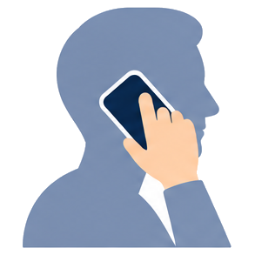
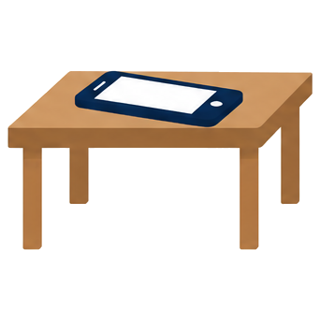
Этап 1: положение — MLP и физические правила
16 признаков
Физические правила
16 признаков окна
3
Приближение
Карман
закрыт ли датчик
Dense 128
BatchNorm · ReLU · Dropout
темно и датчик закрыт
4
Освещённость
уровень света, «темно»
Dense 64
ReLU · Dropout
У уха
датчик закрыт и экран стоит вертикально — поза, а не свет
4
Гравитация
наклон телефона
Softmax · 4 класса
карман · рука · у уха · стол
5
Движение
Стол
амплитуда, вращение
лежит плашмя и не дрожит; дрожь руки — значит, в руке
10 820 параметров
Notes:
Положение определяет небольшая полносвязная сеть по 16 признакам окна: приближение, свет, направление тяжести и статистики движения. После неё — три группы физических правил. Карман — это темно и датчик закрыт. Ухо отличается от кармана позой: датчик закрыт, а экран стоит вертикально; по свету их не различить, у уха световой датчик закрыт головой. Стол отличается от руки дрожью: рука дрожит даже в покое.

Slide 10

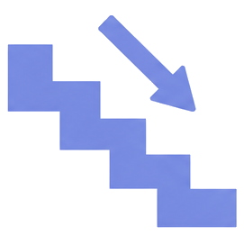
Пример: одно окно от сырого сигнала до ответа
1
Сигнал за 2,56 с
2
Положение
3
Активность
4
Ответ
Акселерометр, м/с² X Y Z
Лестница вниз
телефон в руке
положение
в руке спуск возможен
темп 140 шаг/мин
удары о ступени
светло, экран открыт
телефон раскачивается
ниже порога бега
в руке
лестница вниз
6 шагов в окне
есть шаговый ритм
Notes:
Реальное окно: спуск по лестнице с телефоном в руке, 18 октября. В сигнале видны удары о ступени. Модель положения уверенно отдаёт «в руке», модель активности — «лестница вниз», 98 %. Проверки согласуются: спуск с телефоном в руке совместим, темп ниже порога бега, шаговый ритм есть.

Slide 11
Данные: четыре открытых набора и собственные записи
Набор | Людей | Положение телефона | Что даёт
UCI HAR Anguita et al., 2013 | 30 | пояс | ходьба, подъём, спуск, покой (сидя, стоя, лёжа)
RealWorld HAR Sztyler, Stuckenschmidt, 2016 | 15 | 7 мест: бедро → карман, голова → у уха, ещё 4 (голень исключена) | все классы, кроме велосипеда; бег; освещённость
MotionSense Malekzadeh et al., 2019 | 24 | передний карман (iPhone 6s) | ходьба, бег, подъём, спуск, покой
Shoaib et al., 2014 Univ. of Twente | 10 | два кармана, запястье, плечо, пояс | велосипед и лестница; одновременная запись в 5 местах
Собственные записи 20.09–09.10.2026 | 1 | карман, рука, стол — этот телефон | ситуации, которых нет в открытых данных: рука, стол, темнота
ExtraSensory Vaizman et al., 2017 | 60 | карман, рука, стол, разговор | загрузчик готов; в текущую модель не вошёл
Окна по классам
Notes:
Открытые наборы дают разнообразие людей и мест на теле; собственные записи — телефон в руке, на столе, в темноте и именно этот датчик. Всего 185 439 окон. Все источники приведены к 50 Гц, ускорению в м/с² с тяжестью и осям Android.

Slide 12

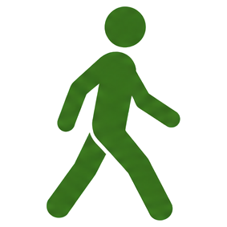
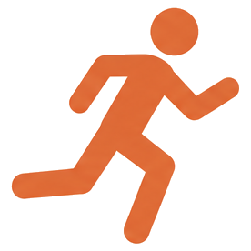
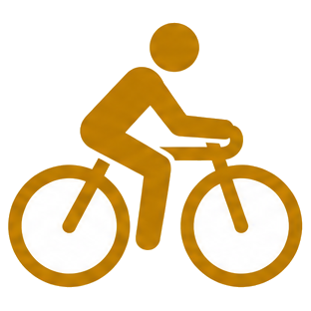
Сигнатуры активностей (1/2): амплитуда и ритм
Распределения по 181 559 окнам: доля окон по значению признака, каждая кривая нормирована на свой максимум
Покой
Ходьба
Бег
Подъём
Спуск
Велосипед
СКО модуля ускорения, м/с²
Частота главного пика, Гц
Мощность главного пика, м/с²
У покоя — почти ноль, у бега — самая высокая амплитуда; спуск ударнее ходьбы и подъёма
Это темп шага: бег ≈ 2,7 Гц, подъём медленнее ходьбы; у покоя пика нет — шум по всей полосе
У велосипеда пик втрое слабее, чем у ходьбы: педалирование не ударное
● Покой 0,04
● Ходьба 2,89
● Бег 6,64
● Покой —
● Ходьба 1,84
● Бег 2,69
● Покой 0,01
● Ходьба 1,42
● Бег 3,46
● Подъём 2,69
● Спуск 3,78
● Велосипед 1,56
● Подъём 1,60
● Спуск 1,91
● Велосипед 1,57
● Подъём 1,33
● Спуск 1,76
● Велосипед 0,46
Под графиком — медианы классов; жирным — классы, которые признак отделяет лучше всего
Notes:
Здесь вместо одного числа — распределение признака по всем окнам класса: по горизонтали значение признака, по вертикали доля окон, каждая кривая нормирована на свой максимум. Шкала общая, кривые наложены друг на друга, поэтому классы сравниваются напрямую. Амплитуда: у покоя — почти ноль, у бега — самая высокая, спуск ударнее ходьбы и подъёма. Частота главного пика — это темп шага: у бега около 2,7 Гц, у подъёма ниже, чем у ходьбы; у покоя пика нет — кривая размазана по всей полосе, это шум. Мощность пика у велосипеда втрое ниже, чем у ходьбы: педалирование менее ударное.

Slide 13
Сигнатуры активностей (2/2): спектр, вращение, наклон
Распределения по 181 559 окнам: доля окон по значению признака, каждая кривая нормирована на свой максимум
Покой
Ходьба
Бег
Подъём
Спуск
Велосипед
ускорение — шум датчика
один пик ≈ 110 шаг/мин
темп ×1,5, удар пятки: амплитуда ×2,3
темп ниже (≈ 96/мин), толчок вверх
удар о ступень: амплитуда +30 %
педали 1–1,5 Гц, ударов нет, спектр размыт
Спектральная энтропия, нат
Среднее |ω|, рад/с
Наклон телефона, °
Низкая у ритмичных движений: у бега энергия в одном пике, у покоя и велосипеда спектр размыт
Вращение повторяет амплитуду: у покоя около нуля, у бега — максимум
У велосипеда сдвинут к ≈ 120° — след условий записи, а не физика; поэтому при обучении окна поворачиваются
● Покой 2,05
● Ходьба 1,65
● Бег 1,33
● Покой 0,05
● Ходьба 1,35
● Бег 2,59
● Покой 87
● Ходьба 89
● Бег 92
● Подъём 1,72
● Спуск 1,70
● Велосипед 1,93
● Подъём 1,18
● Спуск 1,29
● Велосипед 0,66
● Подъём 91
● Спуск 90
● Велосипед 119
Под графиком — медианы классов; жирным — классы, которые признак отделяет лучше всего
Notes:
Спектральная энтропия низкая у ритмичных движений — у бега энергия собрана в одном пике, у покоя и велосипеда спектр размыт. Вращение повторяет амплитуду. Наклон у велосипеда сдвинут примерно к 120° — это след условий записи, а не физика педалирования, поэтому при обучении окна поворачиваются.

Slide 14
Результат на людях, которых модель не видела
Истина | Окон | Покой | Ходьба | Бег | Подъём | Спуск | Велосипед
Покой | 7 716 | 94,6 | 0,0 | 3,4 | 1,6 | 0,3 | 0,1
Ходьба | 5 792 | 1,4 | 70,6 | 0,2 | 15,6 | 12,2 | 0,0
Бег | 5 286 | 0,7 | 0,0 | 97,4 | 0,8 | 1,1 | 0,0
Подъём | 5 657 | 1,6 | 4,8 | 0,5 | 91,3 | 1,8 | 0,1
Спуск | 5 615 | 2,2 | 3,7 | 0,5 | 2,4 | 91,1 | 0,1
Велосипед | 695 | 0,0 | 0,0 | 0,0 | 0,0 | 0,0 | 100,0
89,4 %
точность (accuracy)
90,8 %
средняя полнота по классам
96,5 %
точность положения (карман, ухо)
Notes:
89,4 % на людях, которых модель не видела, средняя полнота по классам 90,8 %. Основная ошибка — ходьба, принятая за лестницу: тот же темп, амплитуды перекрываются.

Slide 15
Проверка по дням на собственных записях
Запись | Окон | Положение
Велосипед · карман | 2 160 | 99 %
Ходьба · карман | 493 | 100 %
Подъём · карман | 114 | 100 %
Спуск · карман | 97 | 96 %
Покой · рука | 2 508 | 100 %
Ходьба · рука | 109 | 92 %
Подъём · рука | 47 | 66 %
Покой · стол | 58 | —
Слабое место — ходьба в руке (35 %): две записи, телефон держали по-разному (почти горизонтально и верхом вниз)
Notes:
Для каждого дня записей модель обучается без этого дня и проверяется на нём TFLite-файлом. Ходьба и лестница в кармане выросли до 95–98 %; слабое место — ходьба с телефоном в руке.

Slide 16
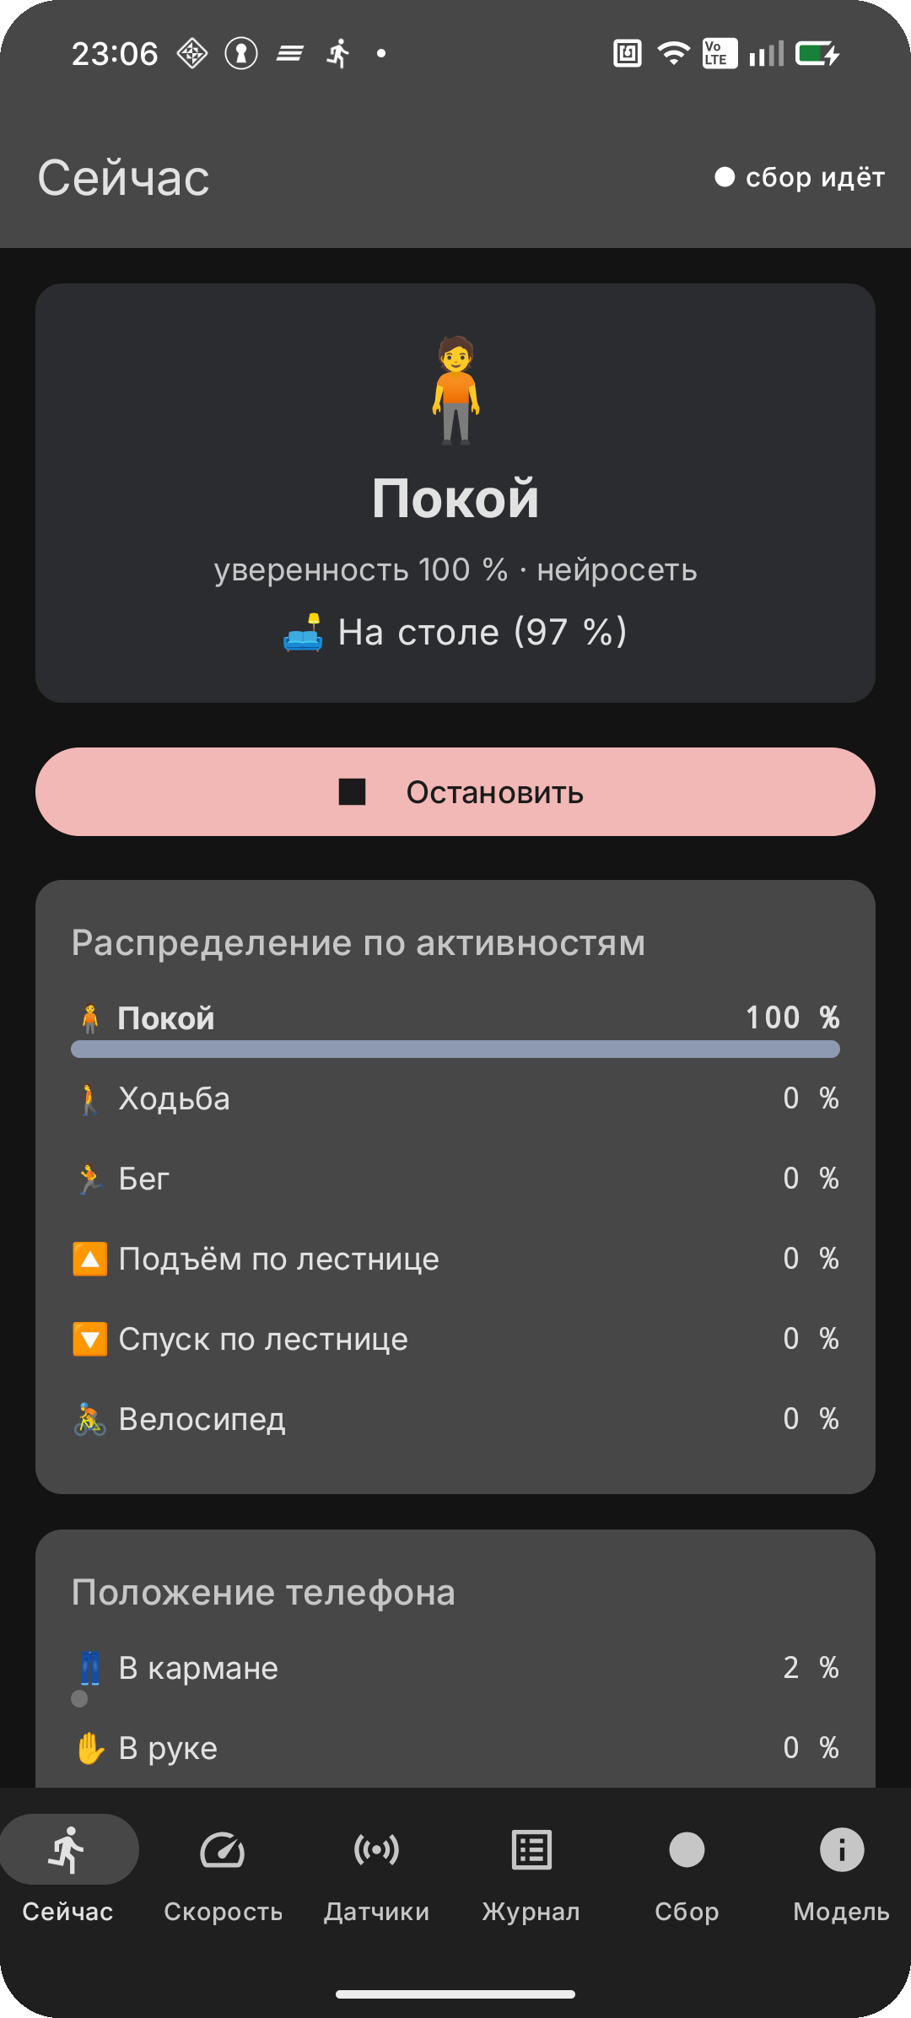
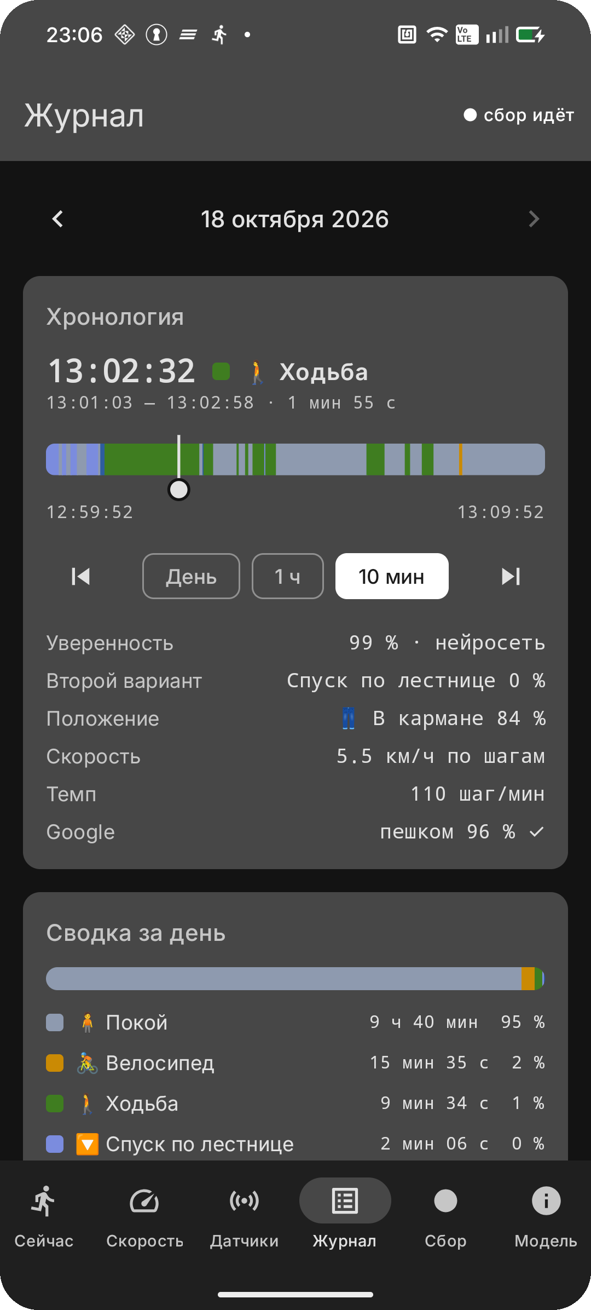




Реализация на устройстве
Android-приложение: всё считается на телефоне, без сети, в том числе при погашенном экране
Конвейер
Модели
Kotlin, Flow: датчики → окно → 2 модели → правила; решение каждые 1,28 с
TensorFlow Lite 2.16, float32: 1,86 МБ + 45 КБ; запасной эвристический классификатор
Фоновая работа
Журнал
передний сервис (тип health); автозапуск при включении телефона
Room: каждое окно с признаками и сырыми выходами моделей + интервалы; экспорт CSV
Объяснимость
Сбор данных
на экране — вероятности, множители всех правил и признаки окна
запись размеченных сигналов 50 Гц для дообучения на своём телефоне
«Сейчас»
«Журнал»
Notes:
Всё работает на телефоне: решение каждые 1,28 с, модели около двух мегабайт, передний сервис и автозапуск, журнал каждого окна и объяснение решения на экране.

Slide 17
Источники данных и литература
Наборы данных
Методы (русскоязычные источники)
Anguita D., Ghio A., Oneto L., Parra X., Reyes-Ortiz J. L. A Public Domain Dataset for Human Activity Recognition Using Smartphones // ESANN, 2013. https://archive.ics.uci.edu/dataset/240/human+activity+recognition+using+smartphones
Sztyler T., Stuckenschmidt H. On-body Localization of Wearable Devices: An Investigation of Position-Aware Activity Recognition // IEEE PerCom, 2016. https://www.uni-mannheim.de/dws/research/projects/activity-recognition/dataset/dataset-realworld/
Malekzadeh M., Clegg R. G., Cavallaro A., Haddadi H. Mobile Sensor Data Anonymization // ACM/IEEE IoTDI, 2019. https://github.com/mmalekzadeh/motion-sense
Shoaib M., Bosch S., Incel O. D., Scholten H., Havinga P. J. M. Fusion of Smartphone Motion Sensors for Physical Activity Recognition // Sensors 14(6), 10146–10176, 2014. https://www.utwente.nl/en/eemcs/ps/research/dataset/
Vaizman Y., Ellis K., Lanckriet G. Recognizing Detailed Human Context in the Wild from Smartphones and Smartwatches // IEEE Pervasive Computing 16(4), 2017. http://extrasensory.ucsd.edu/
Сергиенко А. Б. Цифровая обработка сигналов: учеб. пособие. — 3-е изд. — СПб.: БХВ-Петербург, 2011. — 756 с.
Скворцов Д. В. Диагностика двигательной патологии инструментальными методами: анализ походки, стабилометрия. — М.: НМФ «МБН», 2007. — 617 с.
Зеличенок И. Ю., Пирмагомедов Р. Я. Применение методов машинного обучения для анализа физической активности пользователя смартфона // Информационные технологии и телекоммуникации. — 2020. — Т. 8, № 2. — С. 92–108. https://www.sut.ru/doci/nauka/1AEA/ITT/2020_2/92-108.pdf
Горяев В. М., Джахнаева Е. Н., Лиджи-Горяев В. В., Аль-Килани В. Х. Классификация данных акселерометра GY-521 для распознавания активности человека // Современные наукоемкие технологии. — 2018. — № 12-1. — С. 56–61. https://top-technologies.ru/article/view?id=37262
Карташов И. С., Привалова С. В., Кузьмин А. В. Спектральный анализ данных наручного трехосевого акселерометра для определения физической активности // Измерение. Мониторинг. Управление. Контроль. — 2024. — № 1. — С. 78–84. https://cyberleninka.ru/article/n/spektralnyy-analiz-dannyh-naruchnogo-trehosevogo-akselerometra-dlya-opredeleniya-fizicheskoy-aktivnosti
Notes:
Ссылки на открытые наборы данных и русскоязычные источники по методам: нейронные сети и глубокое обучение, цифровая обработка сигналов, инерциальная навигация и анализ походки.

